Slide 1
Licenciatura em Engenharia Informática | Projeto de Desenvolvimento de Software
PulseChat
Plataforma Distribuída de Mensagens com Alta
Disponibilidade e Inteligência de Segurança
Márcio Quintas
Gianni Lopes
Ngweza Van-Dúnem
20241499
20240593
20240075
Ano Letivo 2026/2027 • 5.º Semestre • 1.ª Entrega
PulseChat
01
Notes:
Fonte: conteúdo técnico fornecido pela equipa no briefing desta apresentação. As capacidades e garantias descritas são objetivos do projeto e serão verificadas nos testes laboratoriais propostos.

Slide 2
CONCEITO
Porque surge o pulsechat? Um estudante, várias plataformas, uma experiência fragmentada.
Conversas pessoais
Comunidades
Trabalho e estudo
Colegas e amigos espalhados
Grupos temáticos e interesses gerais
Projetos, prazos, ficheiros e tarefas dispersas
A SOLUÇÃO
Um aplicativo unificado que centraliza conversas individuais, grupos e comunidades num único ambiente resiliente.
Comunicação | Organização | Segurança | Inteligência Artificial | Tolerância a Falhas
PulseChat
02
Notes:
Conteúdo fornecido pelo utilizador: enredo e conceito do PulseChat, desafios de comunicação fragmentada, solução web unificada e cinco pilares-chave.

Slide 3
Pilares e Objetivos
Desenvolver resiliência computacional sem comprometer a integridade e experiência do utilizador.
01
Desacoplamento
OBJETIVO PRINCIPAL
Comunicação assíncrona desacoplada via Message Broker.
Criar uma app de mensagens distribuída, segura e tolerante a falhas, capaz de manter a operação ativa perante a quebra controlada de serviços.
02
Persistência resiliente
Persistência tolerante a falhas e sincronização offline garantida.
03
Ordem e consistência
Ordenação rigorosa por numeração sequencial e idempotência.
04
Defesa ativa com IA
Deteção de spam e acessos anómalos.
05
Validação empírica
Recuperação de falhas em ambiente laboratorial controlado.
PulseChat
03
Notes:
Fonte: conteúdo técnico fornecido pela equipa no briefing desta apresentação. As capacidades e garantias descritas são objetivos do projeto e serão verificadas nos testes laboratoriais propostos.

Slide 4
Integração das Unidades Curriculares
Aplicação integrada das diferentes áreas da Engenharia Informática.
ÁREA | APLICAÇÃO NO PULSECHAT
Engenharia de Software | Análise de requisitos e casos de uso. Modularidade e ciclo de vida ágil com 10 Sprints.
Sistemas Distribuídos | Comunicação assíncrona, replicação de dados e balanceamento com tolerância a falhas.
Segurança Informática | Criptografia.
Inteligência Artificial | Deteção de mensagens maliciosas.
PulseChat
04
Notes:
Fonte: conteúdo técnico fornecido pela equipa no briefing desta apresentação. As capacidades e garantias descritas são objetivos do projeto e serão verificadas nos testes laboratoriais propostos.

Slide 5
Capacidades Funcionais do Sistema
Serviços operacionais distribuídos da plataforma PulseChat.
01
Gestão de Identidade e Sessão
02
Conversação e Interação
Registo de utilizadores, autenticação segura, gestão de perfil e mecanismos de bloqueio relacional.
Chat direto privado (1-a-1) e grupos dinâmicos, com histórico persistente e pesquisa de termos.
03
Motor de Mensagens
04
Resiliência Offline
Rastreio de estados completos e preservação de integridade por hash.
Retenção em fila persistente para utilizadores desligados e sincronização automática após reconexão.
Enviada → Processada → Entregue → Lida
PulseChat
05
Notes:
Fonte: conteúdo técnico fornecido pela equipa no briefing desta apresentação. As capacidades e garantias descritas são objetivos do projeto e serão verificadas nos testes laboratoriais propostos.

Slide 6
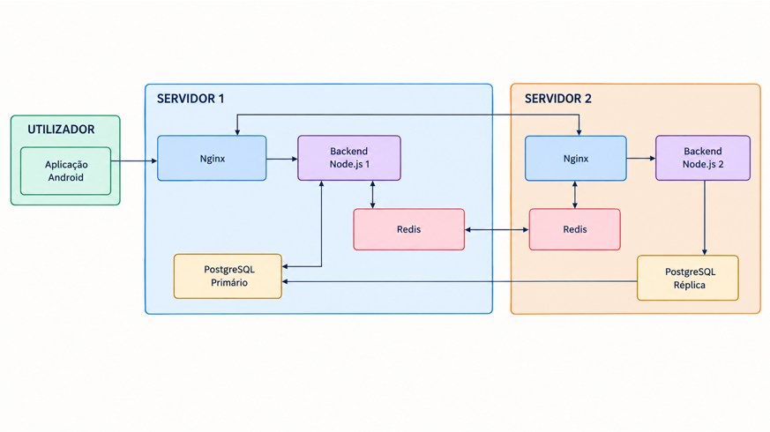
Arquitetura
https://www.figma.com/board/b8KJxe7ohZo81WlUE0kw50/Arquitetura-Chat-Distribu%C3%ADdo-Android?node-id=0-1&t=t8GmDMnUvYKsEALk-1
PulseChat
06
Notes:
Ligação para a arquitetura fornecida pelo utilizador:
https://www.figma.com/board/b8KJxe7ohZo81WlUE0kw50/Arquitetura-Chat-Distribu%C3%ADdo-Android?node-id=0-1&t=t8GmDMnUvYKsEALk-1

Slide 7
Matriz de Faltas e Recuperação
Princípio orientador: uma falha isolada nunca deve comprometer a totalidade do ecossistema.
FALHA | CONTINUIDADE DO SERVIÇO | RECUPERAÇÃO
Backend Node 1 | Health checks detetam a queda. O Load Balancer redireciona o tráfego para o Node 2. | Reconexão automática das sessões WebSocket, sem perda de dados.
Réplica PostgreSQL | O nó Primário sustenta o processamento integral. | A réplica recupera e ressincroniza em segundo plano.
Rede instável / utilizador offline | Mensagens em fila no RabbitMQ ou persistidas como pendentes. | Entrega imediata quando a ligação é restabelecida.
GARANTIA GLOBAL
Idempotência operacional evita duplicados durante reinícios e failover.
PulseChat
07
Notes:
Fonte: conteúdo técnico fornecido pela equipa no briefing desta apresentação. As capacidades e garantias descritas são objetivos do projeto e serão verificadas nos testes laboratoriais propostos.

Slide 8
Ecossistema Tecnológico
Tecnologias adotadas na primeira fase do projeto.
Frontend
Android Studio & Kotlin
Interface limpa e reativa.
Backend & Real-Time
XAMPP
WebSockets para canal bidirecional de mensagens.
Comunicação Assíncrona
RabbitMQ
Filas persistentes e garantia de entrega.
Persistência & Cache
PostgreSQL + Redis
Cluster primário/réplica e cache volátil.
Segurança & IA
Python + Scikit-Learn
Classificação de spam/anomalias e integridade.
Infraestrutura & DevOps
Docker, Git / GitHub, Swagger e Nginx
PulseChat
08
Notes:
Fonte: conteúdo técnico fornecido pela equipa no briefing desta apresentação. As capacidades e garantias descritas são objetivos do projeto e serão verificadas nos testes laboratoriais propostos.

Slide 9
PULSECHAT
09
Conclusão
O PulseChat propõe uma experiência de mensagens simples e segura, com uma arquitetura distribuída preparada para recuperar de falhas.
Muito obrigado!
Notes:
Conclusão baseada nos objetivos e nas capacidades apresentados nos slides 3, 5 e 7.

